Slide 1
Социальная стратификация и социальная дифференциация населения Красноярского края
Автор: Толстоноженко Оксана,
ученица 11 класса
МОУ «Новополтавская СОШ»

Slide 2
Социальные преимущества края:
более высокие доходы населения, обеспечиваемые экспортными отраслями экономики;
повышенная экономическая активность, обусловленная сохранением более молодой возрастной структуры населения;
близкие к средним по стране показатели обеспеченности основными социальными услугами и жильем, что для Сибири является преимуществом;
активная региональная и инвестиционная политика властей

Slide 3
Социальные проблемы края:
сверхконцентрация экономики в двух крупных центрах;
повышенная безработица, обусловленная ростом экономики за счет нетрудоемких экспортных отраслей;
сильное и растущее отраслевое, территориальное и гендерное неравенство заработной платы;
низкий размер пенсий, не достигающий прожиточного минимума;
сочетание депопуляции и миграционного оттока;
худшее состояние здоровья населения, проявляющееся в пониженной продолжительности жизни, более высокой младенческой и детской смертности, заболеваемости туберкулезом;
более низкий уровень образования занятого населения;
слаборазвитость сети городов — местных центров и обширность периферийной зоны, что снижает доступность социальных услуг для населения

Slide 4
Таблица 1. Динамика численности населения Красноярского края и автономных округов за межпереписной период (1989–2002 гг.)
 | Численность населения, тыс. человек |  | Динамика, 2002 г. к 1989 г., %
 | 2002 г. | 1989 г.
Красноярский край
Городское население | 2246 | 2207 | 102
В том числе Красноярск | 912 | 869 | 105
Норильск | 135 | 180 | 75
Ачинск | 119 | 121 | 98
Канск | 103 | 110 | 94
Сельское население | 720 | 820 | 88
Таймырский АО | 40 | 55 | 72
Эвенкийский АО | 18 | 24 | 74

Slide 5
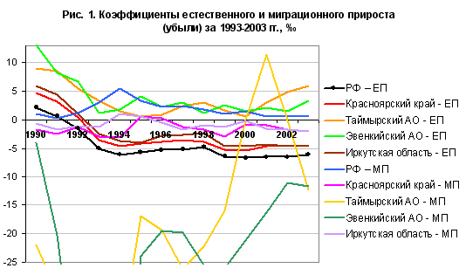

Slide 6
Таблица 2. Этнический состав населения по данным переписей 1989 и 2002 гг.
 | Красноярский край |  | Таймырский автономный округ |  | Эвенкийский автономный округ
 | 1989 г. | 2002 г. | 1989 г. | 2002 г. | 1989 г. | 2002 г.
Русские | 87,6 | 88,9 | 67,1 | 58,6 | 67,5 | 61,9
Украинцы | 3,5 | 2,3 | 8,6 | 6,1 | 5,3 | 3,1
Титульные народы | – | – | 13,3 | 21,6 | 14,0 | 21,5

Slide 7
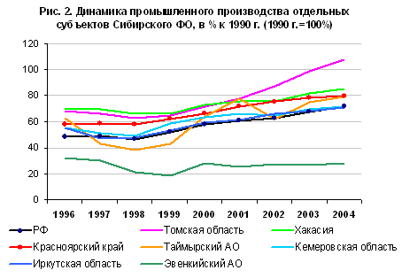

Slide 8
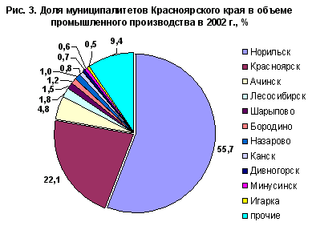

Slide 9
Таблица 3. Структура занятых по отраслям экономики, %
 | Год | Промыш-ленность | Сельское хозяйство | Транспорт и связь | Торговля и общепит | Отрасли бюджетной сферы* | Прочие
РФ | 2003 | 21,9 | 11,0 | 7,8 | 16,8 | 18,1 | 24,4
 | 1990 | 31,1 | 10,2 | 6,8 | 7,9 | 21,6 | 22,4
Красноярский край | 2003 | 24,5 | 9,6 | 7,7 | 16,0 | 19,1 | 23,1
 | 1990 | 30,1 | 9,6 | 9,0 | 8,3 | 16,7 | 26,3
Таймырский АО | 2003 | 19,1 | 9,8 | 6,9 | 12,6 | 21,6 | 30,0
 | 1998 | 23,2 | 3,9 | 9,2 | 15,9 | 21,7 | 26,1
Эвенкийский АО | 2003 | 10,5 | 4,9 | 9,0 | 10,3 | 24,9 | 40,4
 | 1998 | 3,1 | 7,1 | 10,2 | 8,2 | 28,6 | 42,8
* Здравоохранение, образование, культура, социальная защита

Slide 10
Таблица 4. Уровень образования занятого населения края и автономных округов по данным переписи 2002 г., %
 | Красноярский край | Таймырский АО | Эвенкийский АО | РФ
Послевузовское, высшее и неполное высшее | 24 | 21 | 19 | 26
Среднее и начальное профессиональное | 50 | 49 | 54 | 51
Общее образование | 26 | 29 | 27 | 23

Slide 11
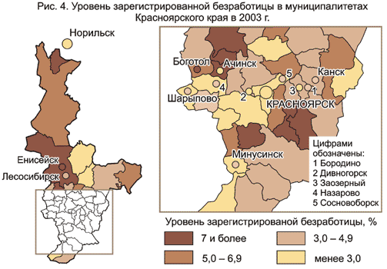

Slide 12
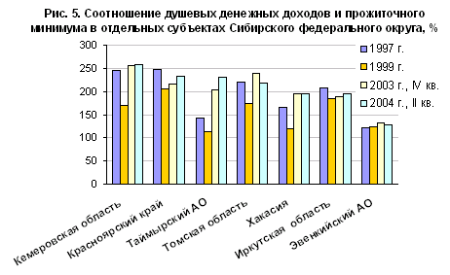

Slide 13
Таблица 5. Заработная плата по отраслям экономики в 1995 и 2002 гг., % от средней заработной платы по каждому субъекту РФ
Отрасли экономики | Красноярский край |  | Таймырский АО |  | Эвенкийский АО
 | 2002 г. | 1995 г. | 2002 г. | 1995 г. | 2002 г. | 1995 г.
Промышленность | 145 | 130 | 163 | 119 | 105 | 86
Сельское хозяйство | 32 | 46 | 31 | 43 | 27 | 52
Транспорт | 110 | 122 | 138 | 134 | 124 | 164
Здравоохранение | 68 | 66 | 60 | 63 | 83 | 81
Образование | 65 | 59 | 56 | 62 | 72 | 68
Финансы и кредит | 220 | 119 | 211 | 118 | 153 | 109
Управление | 108 | 86 | 109 | 82 | 119 | 103

Slide 14
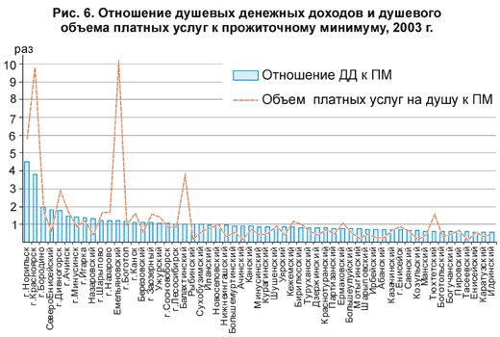

Slide 15
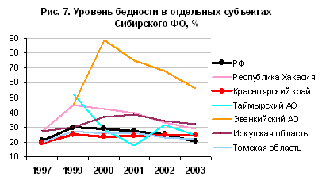

Slide 16
 | Доля учащихся во вторую смену, %, 2003 г. | Врачей на 10 тыс. человек, 2002 г. | Больничных коек на 10 тыс. человек, 2003 г. | Обеспеченность жильем, кв. м / человек, 2003 г.
Красноярск | 16 | 71 | 132 | 20
Северные города
Игарка | 3 | – | 160 | 27
Норильск | 23 | 43 | 111 | 21
Приравненые к северным
Енисейск | 16 | – | 209 | 21
Лесосибирск | 27 | – | 112 | 19
Другие города
Ачинск | 15 | 36 | 169 | 19
Боготол | 39 | – | 135 | 21
Бородино | 19 | – | 106 | 21
Дивногорск | 0 | – | 106 | 20
Заозерный | 18 | – | 143 | 20
Канск | 21 | 25 | 100 | 17
Минусинск | 10 | 33 | 131 | 22
Назарово | 25 | – | 117 | 19
Сосновоборск | 19 | – | 64 | 19
Шарыпово | 35 | – | 129 | 19
Всего по краю | 13 | 49 | 116 | 20
Таймырский АО | 28 | 60 | 228 | 18
Эвенкийский АО | 18 | 49 | 269 | 27
РФ | 17 | 48 | 112 | 20
Таблица 6. Обеспеченность отдельными видами социальных услуг

Slide 17
